Slide 1
Tradiții de Crăciun în Familie
December 9, 2025

Slide 2
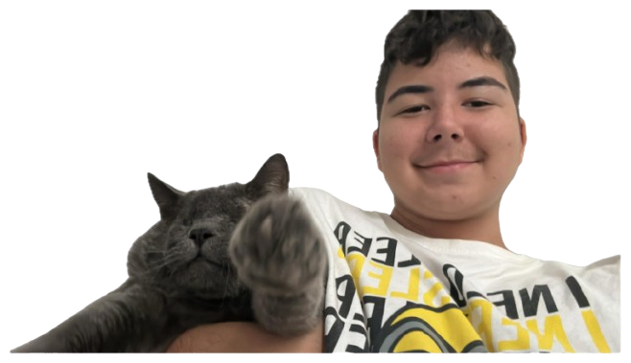
Tradiția lui Andrei
IamanDI
În familia lui Andrei există o pisică și un câine care de obicei nu se înțeleg bine.
În timpul Crăciunului, câinele este lăsat să intre în casă pentru a petrece timp cu pisica.
Dacă înainte de Crăciun animalele se ceartă, cei doi pierd din cadouri.
Dacă se poartă bine și petrec în armonie, păstrează toate cadourile.
Tradiția arată cum armonia și liniștea în familie influențează bucuria sărbătorilor.

Slide 3
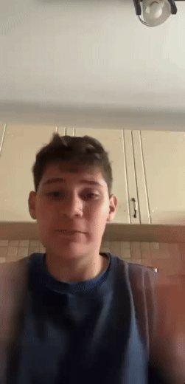
Tradiția lui Erkan
Erkan
Familia lui Erkan nu celebrează Crăciunul din motive religioase, evitând tradițiile religioase specifice sărbătorii.
În această perioadă, toți membrii familiei se adună acasă pentru a petrece timp împreună, consolidând legăturile familiale.
Gătitul mâncărurilor preferate este o activitate centrală, aducând bucurie și confort în casă.
Uneori, familia se alătură prietenilor pentru activități de iarnă, care nu au legătură cu religia, ci doar cu spiritul sezonului.
Această tradiție reflectă respectul pentru convingerile religioase proprii, dar și aprecierea pentru timpul petrecut cu cei dragi.

Slide 4
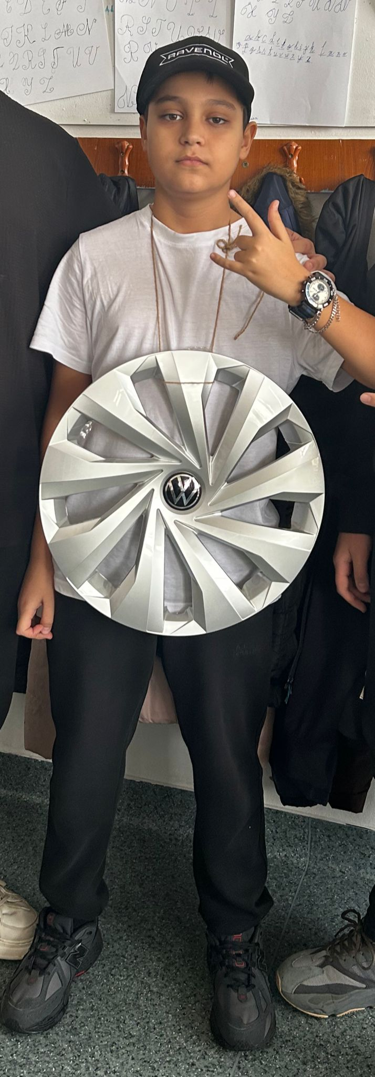
Tradiția lui Marius
Mairus
În fiecare an, familia lui Marius merge împreună la târgul de Crăciun din oraș, un loc plin de lumini și culoare.
Ei se plimbă printre tarabe decorate, alegând cadouri mici și ornamenturi speciale pentru brad.
În timpul vizitei, gustă din snacks-urile tradiționale de sărbători, bucurându-se de atmosfera festivă.
Seara, toată familia se adună pentru a împodobi bradul, adăugând cu grijă ornamentele cumpărate.
Această tradiție întărește legăturile familiale și creează amintiri prețioase în fiecare an.

Slide 5
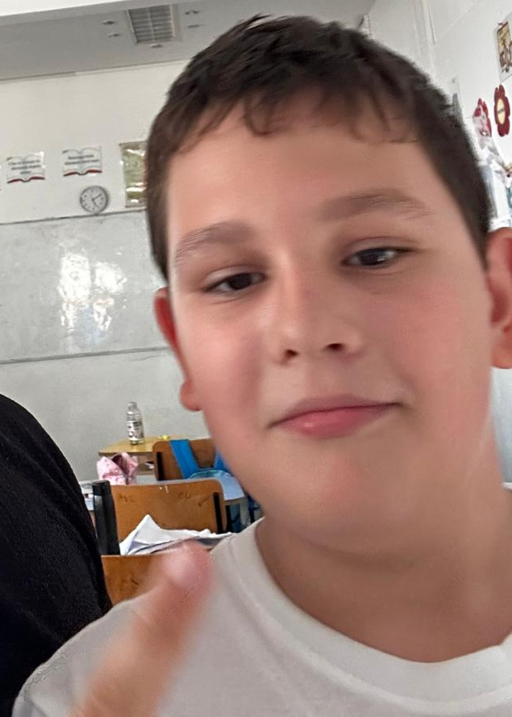
Tradiția lui Edi
3 dimineata
În familia lui Edi, toată casa rămâne în întuneric, cu excepția unei singure lumânări aprinse lângă bradul de Crăciun.
Această lumină simbolizează unitatea și spiritul frăției în familie, creând o atmosferă de calm și reverență.
În timpul acestei tradiții, toți membrii familiei stau în liniște, reflectând și făcând o dorință personală.
Ritualul aduce un moment de conexiune profundă și recunoștință, pregătind sufletele pentru bucuria sărbătorii.
„Lumina Frăției” este un moment care pune accent pe semnificația spirituală a Crăciunului, dincolo de cadouri și festivități.
Paor point

Slide 6
Concluzie
Concluzie
Tradițiile prezentate arată cum fiecare familie creează ritualuri unice care aduc împreună membrii și întăresc legăturile.
De la armonia între animale de companie la momentele de liniște și reflecție, fiecare obicei aduce un sens profund Crăciunului.
Sărbătorile sunt un timp de bucurie, dar și de respect pentru valorile personale și tradițiile culturale diverse.
Aceste povești ne amintesc că adevărata esență a Crăciunului este familia, armonia și bucuria de a fi împreună.

Slide 7
Mulțumim

